Slide 1

Analýza a optimalizace procesu vyřizování reklamací
Připravila: Petra Östereicherová
Datum: 15.2.2024
Společnost: XYZ Retail

Slide 2

Cíl analýzy
Identifikace problematických oblastí v procesu vyřizování reklamací
Zvýšení efektivity a zkrácení doby vyřízení
Lepší komunikace se zákazníky

Slide 3

Klíčová zjištění
17,31 dní
Průměrná doba vyřízení reklamace:
70
Počet eskalovaných případů
Nejčastější důvody reklamací
Důvod reklamace | Počet reklamací
Nejde zapnout | 29
Nehraje zvuk | 22
Problém s baterií | 18
Vadný displej | 16
Přehřívání | 15

Slide 4
Klíčová zjištění
Počet nevyřízených reklamací

Slide 5
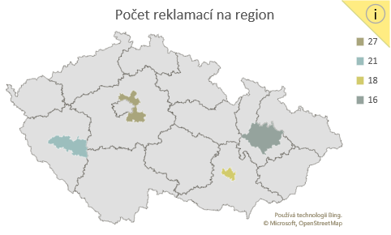
Klíčová zjištění
Nejvíce postižené produkty / regiony
Typ produktu | Počet reklamací
Chytré hodinky | 23
Mobilní telefon | 21
Notebook | 21
Sluchátka | 20
Tablet | 15
Region zákazníka | Počet reklamací
Praha | 27
Plzeň | 21
Brno | 18
Ostrava | 18
Olomouc | 16

Slide 6
Hlavní problémové oblasti
📌 Zpoždění ve zpracování reklamací – Největší prodleva ve fázi: [např. logistika, servis]
📌 Nedostatečná komunikace se zákazníky – Chybějící informace o stavu reklamace
📌 Rozdíly mezi regiony nebo produkty – Nejhorší/nejlepší oblasti

Slide 7
Doporučená opatření
✅ Zrychlení procesu – Automatizace administrativních kroků
✅ Lepší komunikace se zákazníky – Implementace SMS/e-mailových notifikací
✅ Zlepšení kvality produktů – Identifikace hlavních vad a opatření
✅ Optimalizace kapacity servisních techniků – Zajištění dostatečných zdrojů pro opravy
Zrychlení procesu
Zlepšení kvality výrobků
Optimalizace kapacity servisních techniků
Komunikace se zákazníky

Slide 8
Shrnutí a další kroky
📍 Shrnutí hlavních bodů:
Proces reklamací obsahuje největší zpoždění v regionu Plzeň (21)
Nejčastější důvody reklamací: Nejde zapnout (29)
Doporučená opatření pro zlepšení efektivity
📍 Další kroky:
Implementace navržených opatření
Pilotní testování v jednom regionu
Průběžná analýza po zavedení změn

Slide 9

Děkuji za pozornost

